Slide 1
อบรม
Google Calendar

Slide 2
เริ่มต้นใช้งาน

Slide 3
Google Calendar คือ
Google Calendar คือ บริการปฏิทินแบบออนไลน์ของ Google ซึ่งทำให้สามารถเก็บข้อมูลเหตุการณ์ต่างๆ รวมไว้ในที่เดียวกันได้ ไม่ว่าจะเป็นการสร้างกำหนดการนัดหมายและกำหนดเวลาเหตุการณ์ต่างๆ สามารถส่งข้อความเชิญ สามารถใช้ปฏิทินร่วมกับเพื่อนร่วมงาน และ ค้นหาเหตุการณ์ต่างๆ ได้
การเข้าใช้งานให้เข้าไปที่ https://www.google.com/calendar/

Slide 4
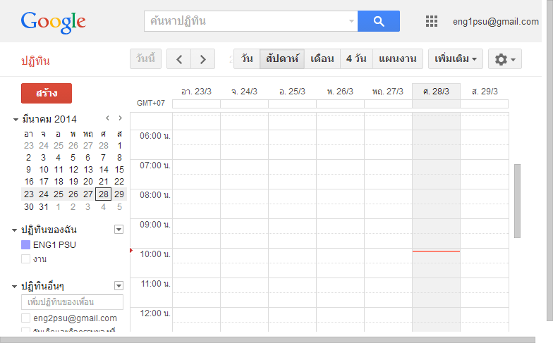
อธิบายหน้าจอการทำงานของ Google Calendar

Slide 5
สร้างหรือแก้ไขกิจกรรม

Slide 6
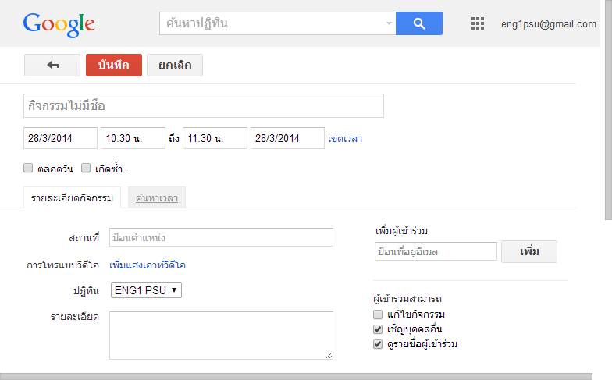
สร้างกิจกรรม

Slide 7
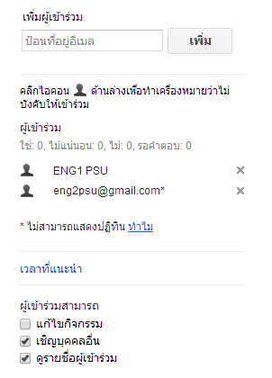
เพิ่มผู้เข้าร่วมกิจกรรม

Slide 8

การแจ้งเตือนและการแจ้งให้ทราบ

Slide 9
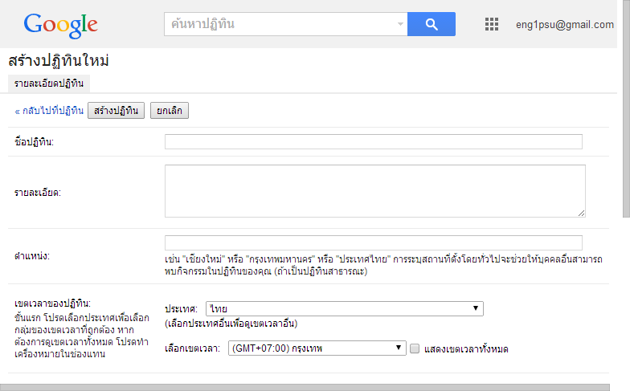
สร้างหรือแก้ไขปฏิทิน

Slide 10
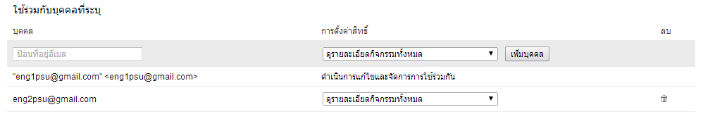
แบ่งปันปฏิทิน

Slide 11
การนำเข้า การส่งออก หรือซิงค์ ปฏิทิน

Slide 12
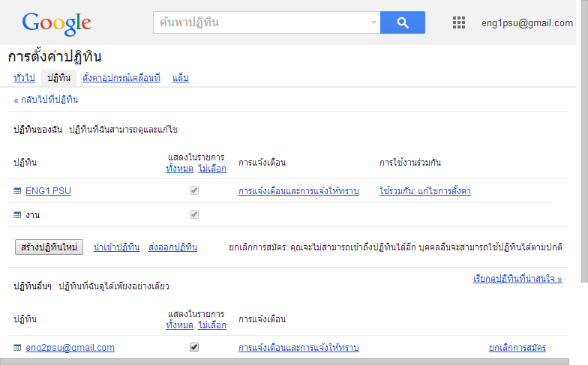
การนำเข้าข้อมูลปฏิทินจากแหล่งข้อมูลอื่น

Slide 13
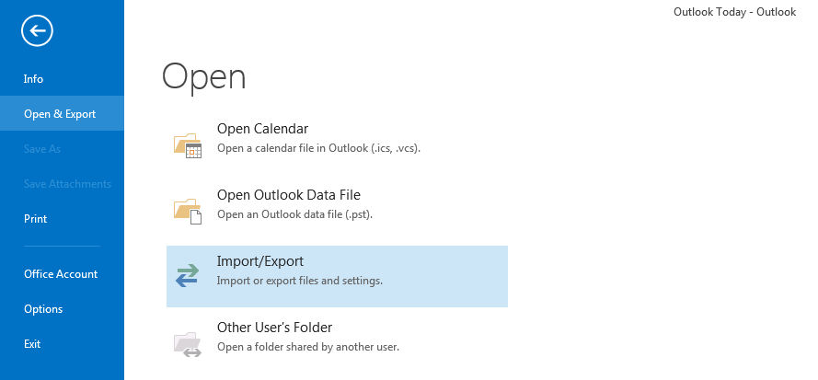
การซิงค์ข้อมูลปฏิทินกับโปรแกรมบนเครื่องคอมพิวเตอร์

Slide 14
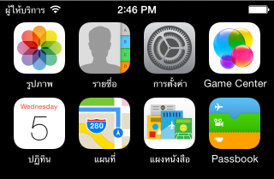
การซิงค์ข้อมูลปฏิทินกับอุปกรณ์พกพา

Slide 15
การตั้งค่า

Slide 16
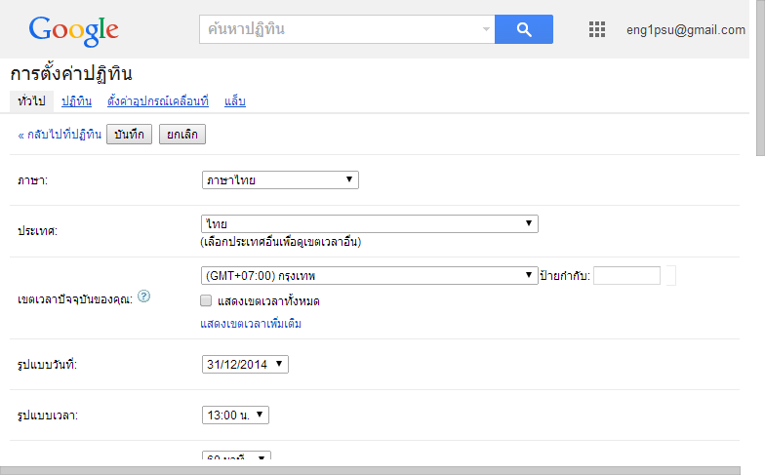
การตั้งค่าต่างๆ

Slide 17
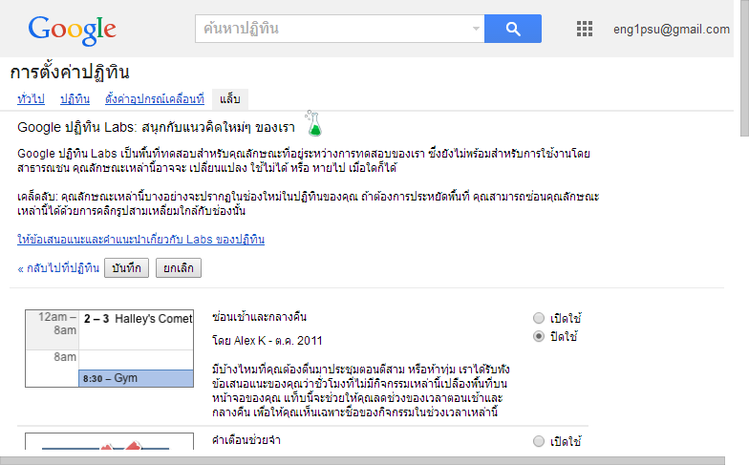
การเพิ่มคุณลักษณะที่อยู่ระหว่างการทดสอบ

